Slide 1
FİLM AFİŞİ

Slide 2
KARAKTERLER- FATİH SULTAN MEHMET
Fatih Sultan Mehmet’in karakteristik özellikleri
-Başarılı bir komutan
-Hırslı
-Cesur
-Kendinden emin
-Hedefine odaklı
-Zorluklara rağmen pes etmeyen

Slide 3
ULUBATLI HASAN
Ulubatlı Hasan Kimdir ?
İstanbul’un fethinde Doğu Roma surlarına Osmanlı Sancağını diken askerimizdir.
Karakteristik özellikleri
-İyi bir asker
-Savaşçı
-Güçlü
-Hırslı
-Kendinden emin
-Milliyetçi

Slide 4
URBAN USTA
İstanbul’un Fethi hazırlıklarında ‘’Şahi Toplarını’’ manevi kızı Era ile beraber dökmüştür.

Slide 5
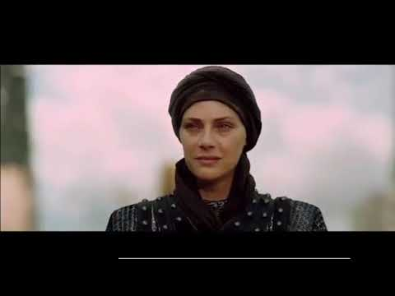
ERA
Urban Ustanın manevi kızıdır.Topları dökme konusunda Urban Usta tarafından yetiştirilmiştir. Erkek kılığına girerek topların dökülmesine yardımcı olmuştur ve İstanbul’un Fethine katılmıştır.

Slide 6
Akşemsettin
Fatih Sultan Mehmet’i şehzade iken eğiten kişidir.
Fatih Sultan Mehmet kuşatma esnasında başarısız olmak üzereyken ona destek olan bilge kişiliktir.

Slide 7
BİZANS

Slide 8
İMPARATOR KONSTANTİN
İstanbul’un Fethi sırasında tahtta bulunan Bizans yöneticisidir.

Slide 9
GRANDUK NOTARAS
İstanbul’un Fethi hazırlıkları yapılırken Bizans da hazırlık olarak Latin Kilisesi ile Ortodoks Kilisesini birleştirme kararı almıştır.Granduk Notaras buna karşı çıkarak ‘Konstantinopolis'te Latin serpuşu görmektense Türk sarığı görmeyi yeğlerim“ demiştir.

Slide 10
OSMANLI DEVLETİNİN DURUMU
Osmanlı Devleti 15.yy’da büyümekte olan kuruluş aşamasını tamamlamış bir devlet halindedir.
2.Murat oğlu Alaaddin’in vefatı üzerine büyük bir üzüntü yaşamıştır ve yıllardır büyük savaşlar yapmakta olduğu için yorulmuştur.
Batılı Devletler ile 10 yıl sürecek Edirne-Segedin Antlaşması imzalayarak tahtı henüz 12 yaşında olan oğlu 2.Mehmet’e bırakıp inzivaya çekilmiştir.

Slide 11
….
Batılı Devletler tahta küçük bir çocuğun geçmesini fırsat bilerek antlaşmayı bozmuşlardır.
2.Murat tahta geçmemekte ısrarcı oluyorken henüz 12 yaşında bir çocuk olan 2.Mehmet o tarihi sözünü söylemiştir

Slide 12
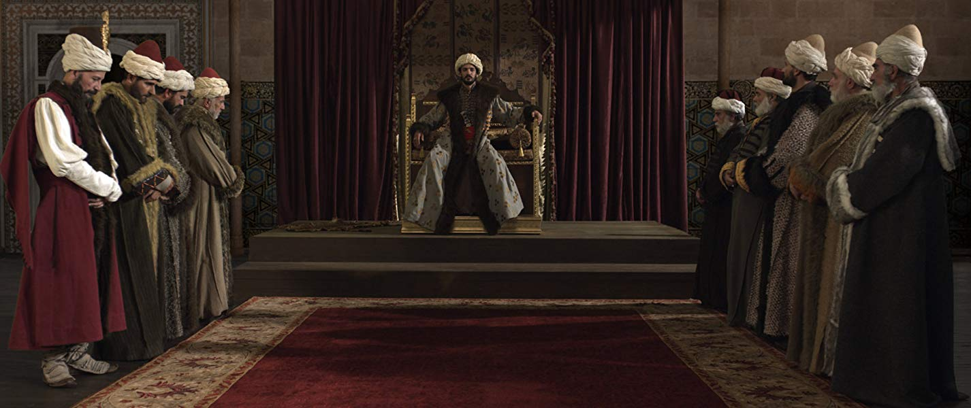
FATİH’İN MEKTUBU
‘’Eğer pâdişah iseniz, buyurun ordunuzun başına geçin!.. Yok eğer pâdişah ben isem, sizi, orduma başkumandan olarak nasb ve tâyin eyliyorum!..”

Slide 13
…
Böylelikle 2.Mehmet tahttan indirilen bir padişah olmuştur. Babasının vefatı ile 2.defa tahta geçtiği zaman otorite kaybı çok büyük olmuştur.
Ancak 2.Mehmet’in en büyük hedefi atalarının yarım bıraktığı işi tamamlamaktır…

Slide 14
İSTANBUL’UN FETHİNİN NEDENLERİ
1. Hz. Muhammed’in İstanbul’ un fethiyle ilgili sözleri 2. İstanbul’un Ortodoks dünyasının merkezi konumunda olması 3. Ticaret yolları ve boğazların denetimi 4. Osmanlının toprak bütünlüğünü sağlama 5. Rumeli’ye geçiş ve fetihlerin kolaylaşması 6. Bizans’ın şehzadeleri, Avrupalı devletleri ve Anadolu Beylikleri’ni kışkırtması

Slide 15
OSMANLI DEVLETİNİN FETİH HAZIRLIKLARI
1.Bazı Anadolu beylikleri ile antlaşmalar yapılmıştır. 2. Anadolu Hisarının karşısına Rumeli Hisarı yapılmıştır. (Böylelikle Bizansa Mora’dan gelecek yardımlar engellenmiştir) 3. 400 parçalık donanma oluşturulmuş, Edirne’ de büyük toplar ve havan topları dökülmüştür. 4. Bizans’ın Saray ve Vize kaleleri fethedilmiştir.

Slide 16
BİZANSIN ÖNLEMLERİ
2.Mehmet’e mektup yolladılar.
Latin ve Ortodoks kiliselerinin birleştirmişlerdir
Haçlılardan yardım istemişlerdir
Haliç’e zincir çekmişlerdir
Surları onarmışlardır.
Suda bile yanmaya devam eden Grejuva(Rum) ateşi hazırlamışlardır.

Slide 17
VE KUŞATMA…

Slide 18
6 NİSAN 1453
2.Mehmet kuşatma hazırlıklarını tamamladıktan sonra oğlu Bayazıd ve karısı Gülbahar Hatun ile vedalaşarak sefere çıkmıştır.

Slide 19
..
2.Mehmet ve ordusu büyük bir çaba sarf etmesine rağmen 40 gündür Bizans’ın direncini kıramıyorlardı ve asker kayıpları artıyordu

Slide 20
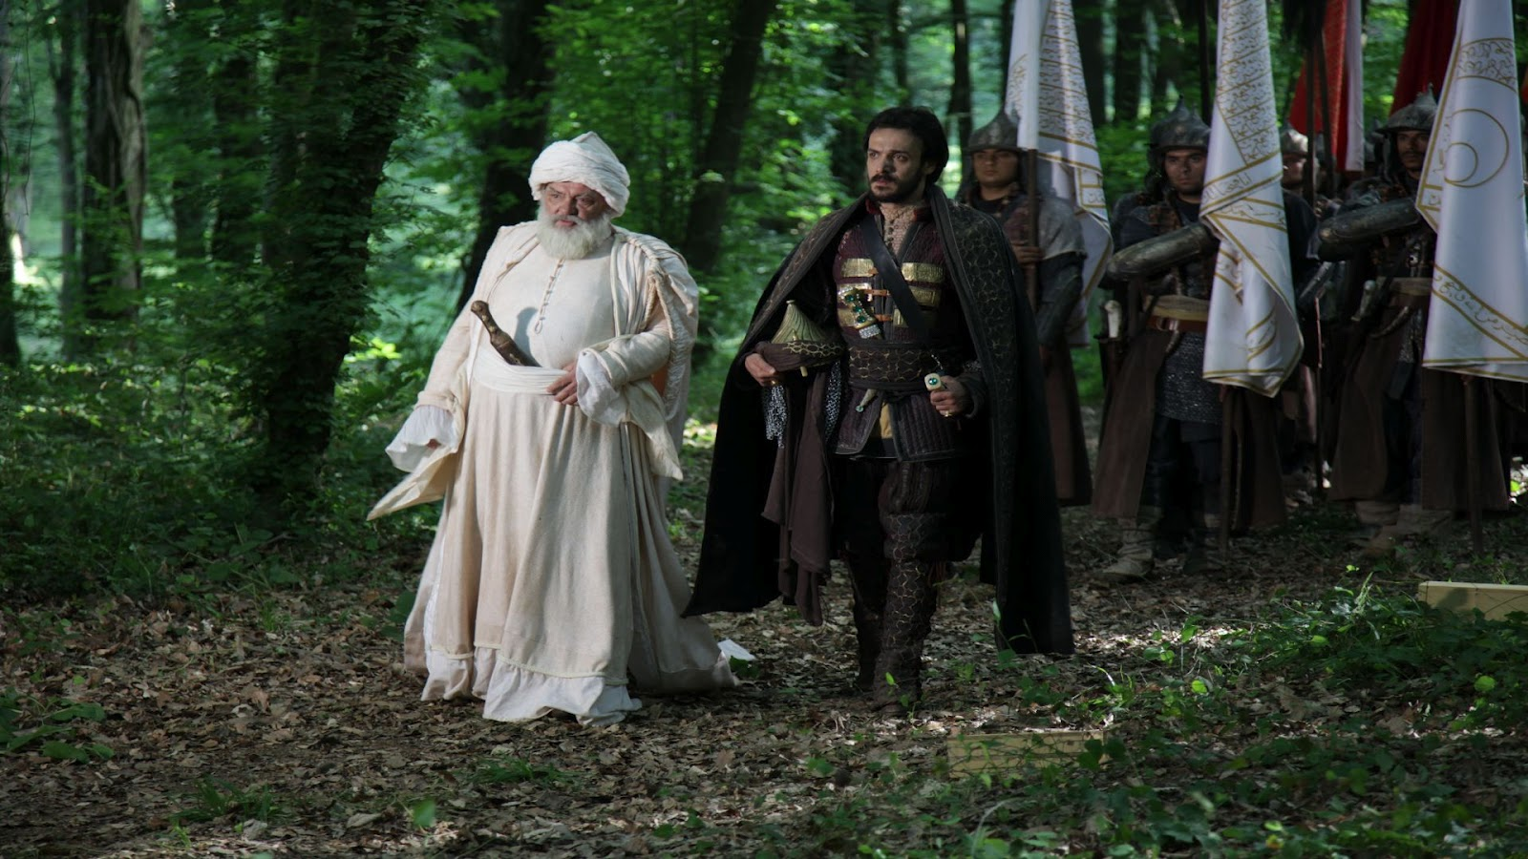
Fatih Sultan Mehmet ne yapacağını düşünürken hocası Akşemsettin gelerek ona yol göstermiştir ve destek olmuştur.

Slide 21
KUŞATMANIN 53.GÜNÜ
Kuşatma sırasında Fatih Sultan Mehmet 70 parçalık donanmayı karadan yürüterek Tophane- Kasımpaşa sırtlarından Haliç’e indirmiştir. Çünkü kuşatma sırasında Bizans Haliç’in önünü zincirlerle kesmiştir.

Slide 22
29 MAYIS 1453
İstanbul’u fetheden Fatih Sultan Mehmet Ayasofya’ya sığınan halka hoşgörülü davranarak onları himayesi altınca özgürce yaşatmıştır.
Ve Osmanlı Devleti artık Osmanlı İmparatorluğu olmuştur.

Slide 23
FETHİN SONUÇLARI 1
1. Osmanlının Yükselme Dönemi başlamıştır. 2. İstanbul Başkent yapılmıştır. 3. Boğazlar ve İpek yolu Osmanlı’nın eline geçmiş ve devletin toprak bütünlüğü sağlanmıştır. 4. Osmanlının İslam dünyasında itibarı artmıştır. 5. 1058 yıllık Bizans imparatorluğu yıkılmıştır.

Slide 24
FETHİN SONUÇLARI 2
6. Ortaçağ sona ermiş ve Yeniçağ başlamıştır. 7. Ticari yolların Osmanlı eline geçmesi ile coğrafi keşifler artmıştır. 8. Topların surları yıkmasının anlaşılası üzerine feodalite rejimin yıkılabileceği anlaşılmıştır. 9. Ortodokslar Osmanlı himayesine alınmıştır

